Slide 1
大中票券債券市場展望雙週報
2021/05/17
Peter Tsai

Slide 2
市場回顧
最近二周以來，美公債10Y利率近期呈現區間整理走勢，在聯準會極力淡化通膨壓力下，近期美債利率對CPI的增長反應較平淡。台債10年期利率，近期市場交易偏清淡，籌碼因素稀少以及交易商滿手現金，壓制利率在0.40%上方附近整理，週五，5y收在0.27%，10y收在0.42%。

Slide 3
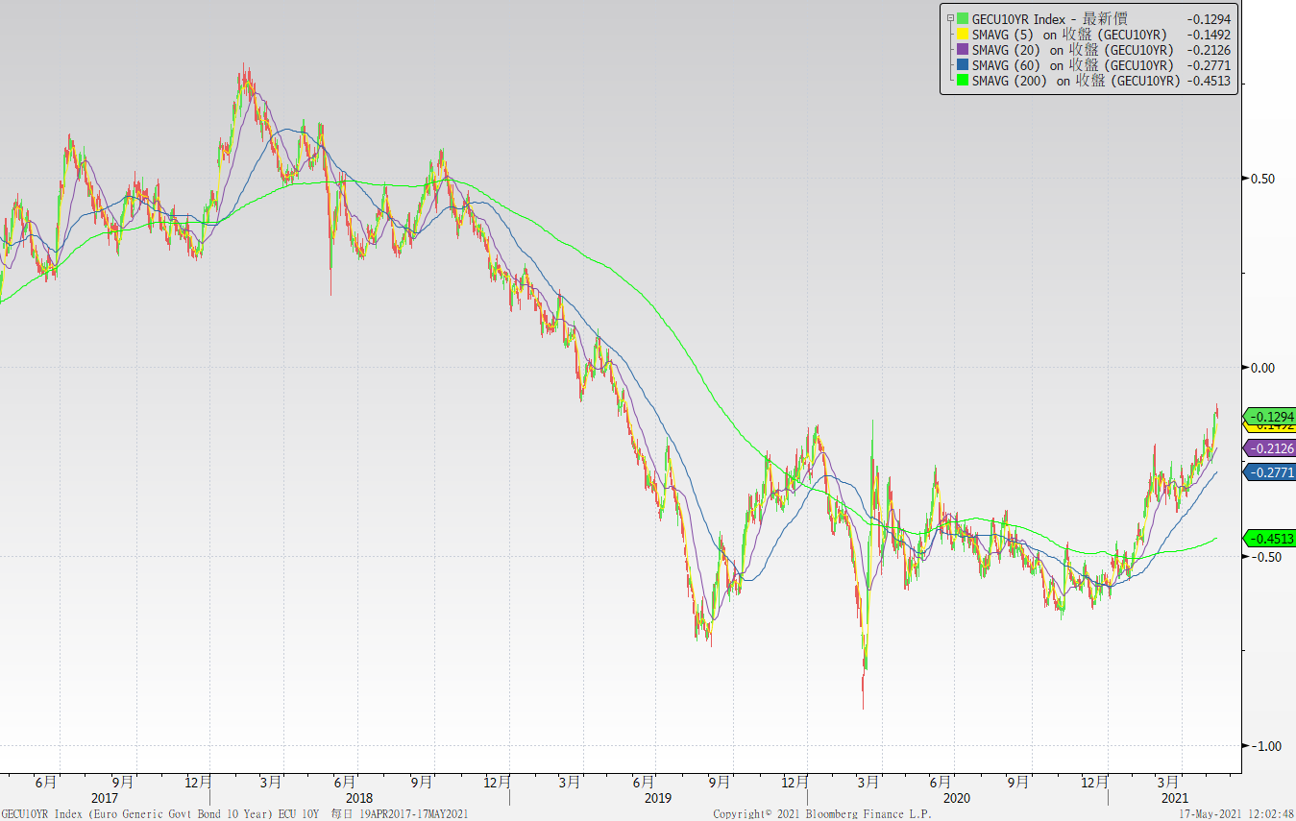
歐債十年期利率走勢圖

Slide 4
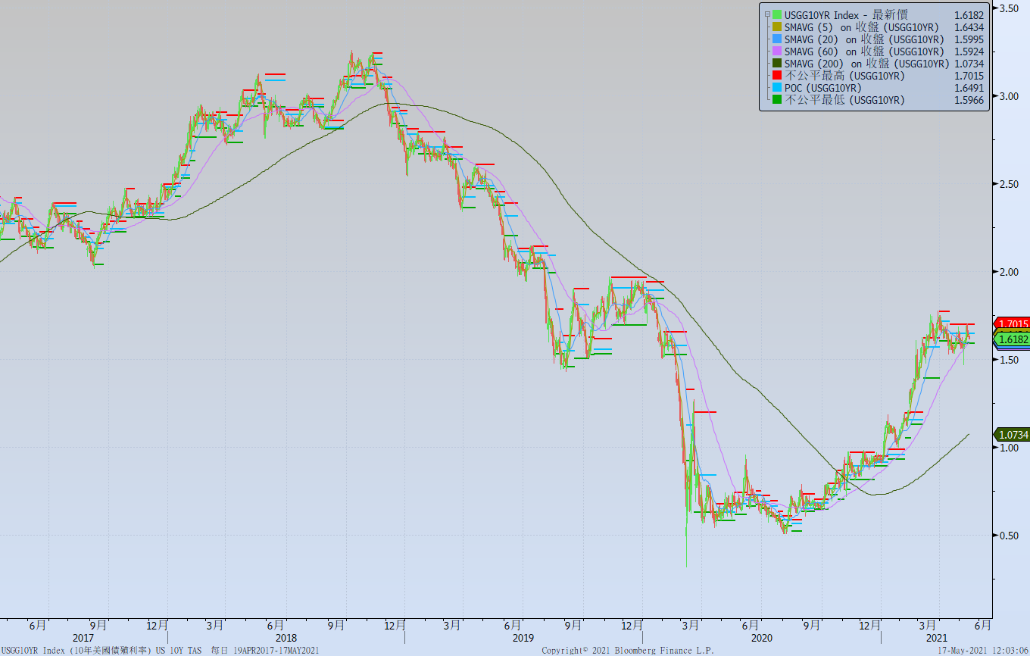
美債十年期利率走勢圖

Slide 5
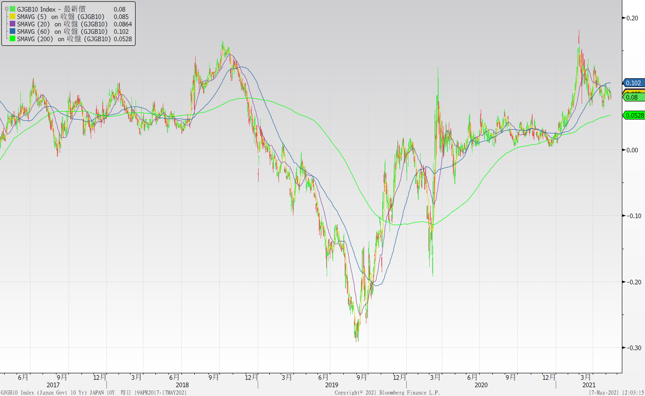
日債十年期利率走勢圖

Slide 6
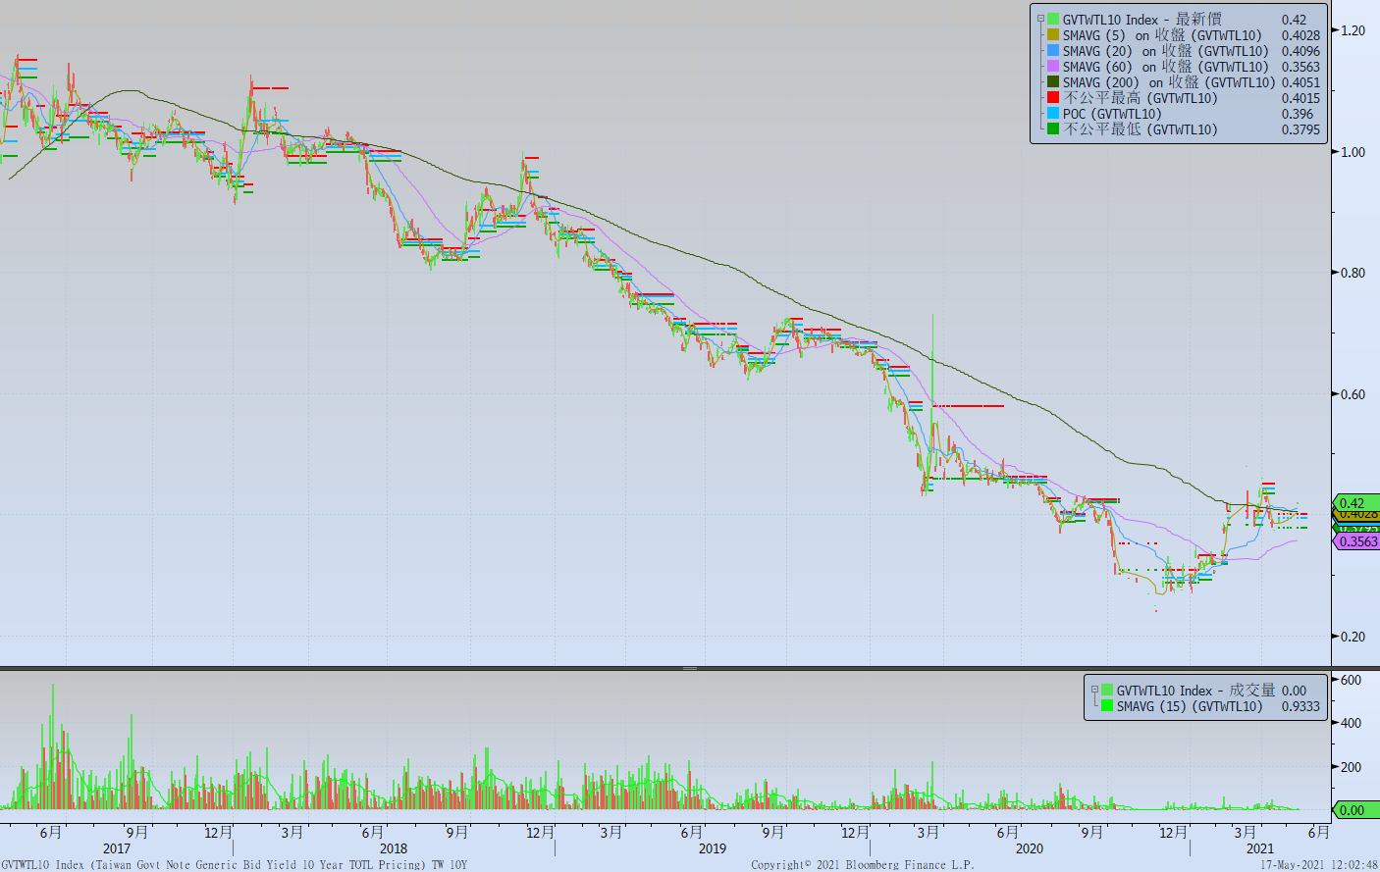
台債十年期利率走勢圖

Slide 7
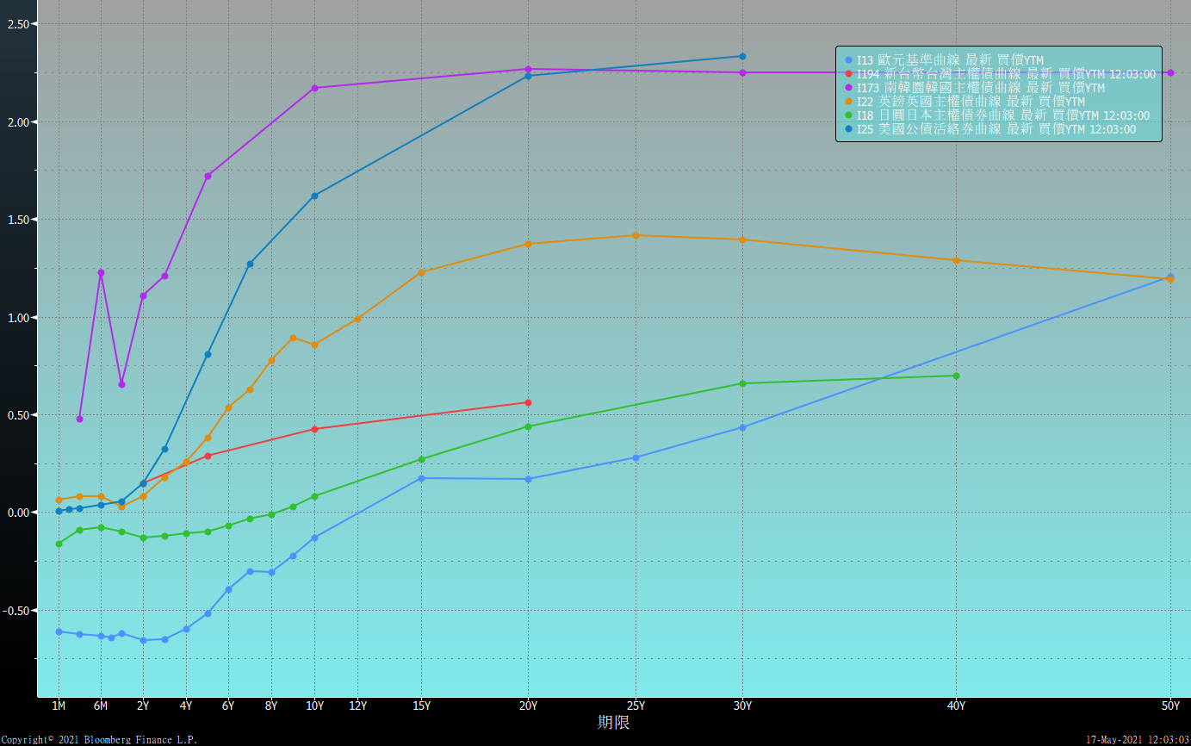
主要國家殖利率曲線

Slide 8
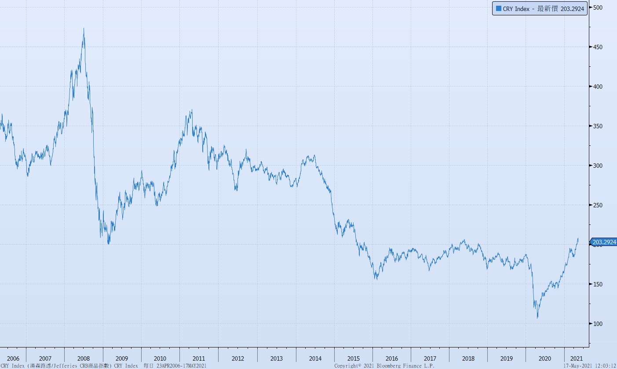
原物料指數

Slide 9
美國GDP成長率

Slide 10
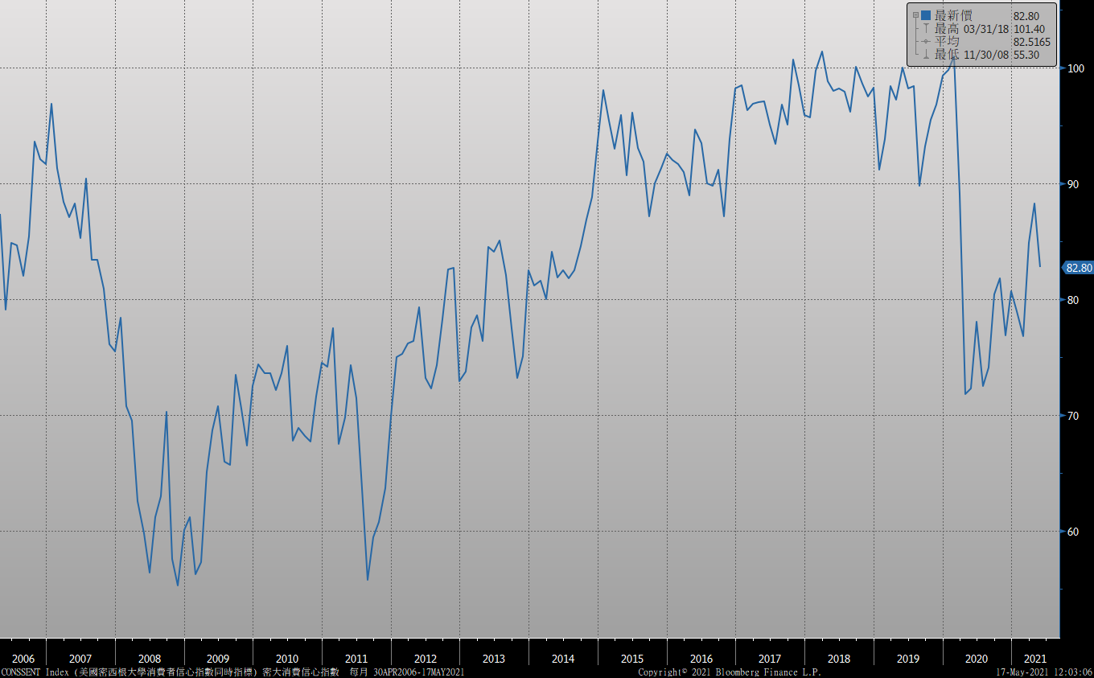
密大消費信心

Slide 11
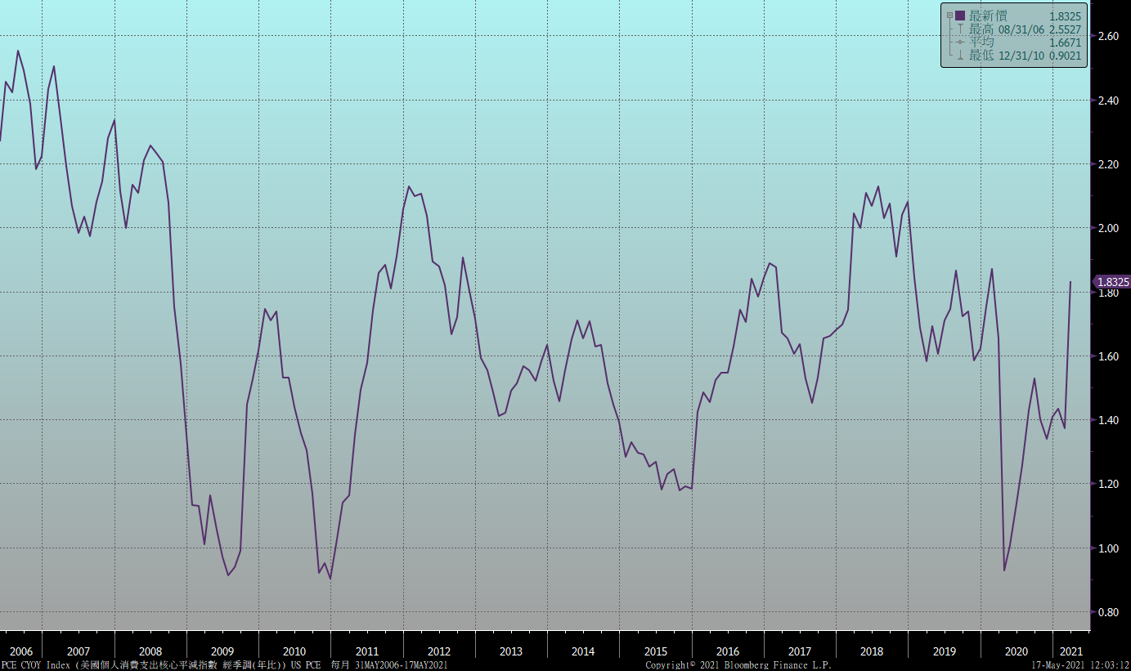
美國個人消費支出核心平減指數 經季調(年比)

Slide 12
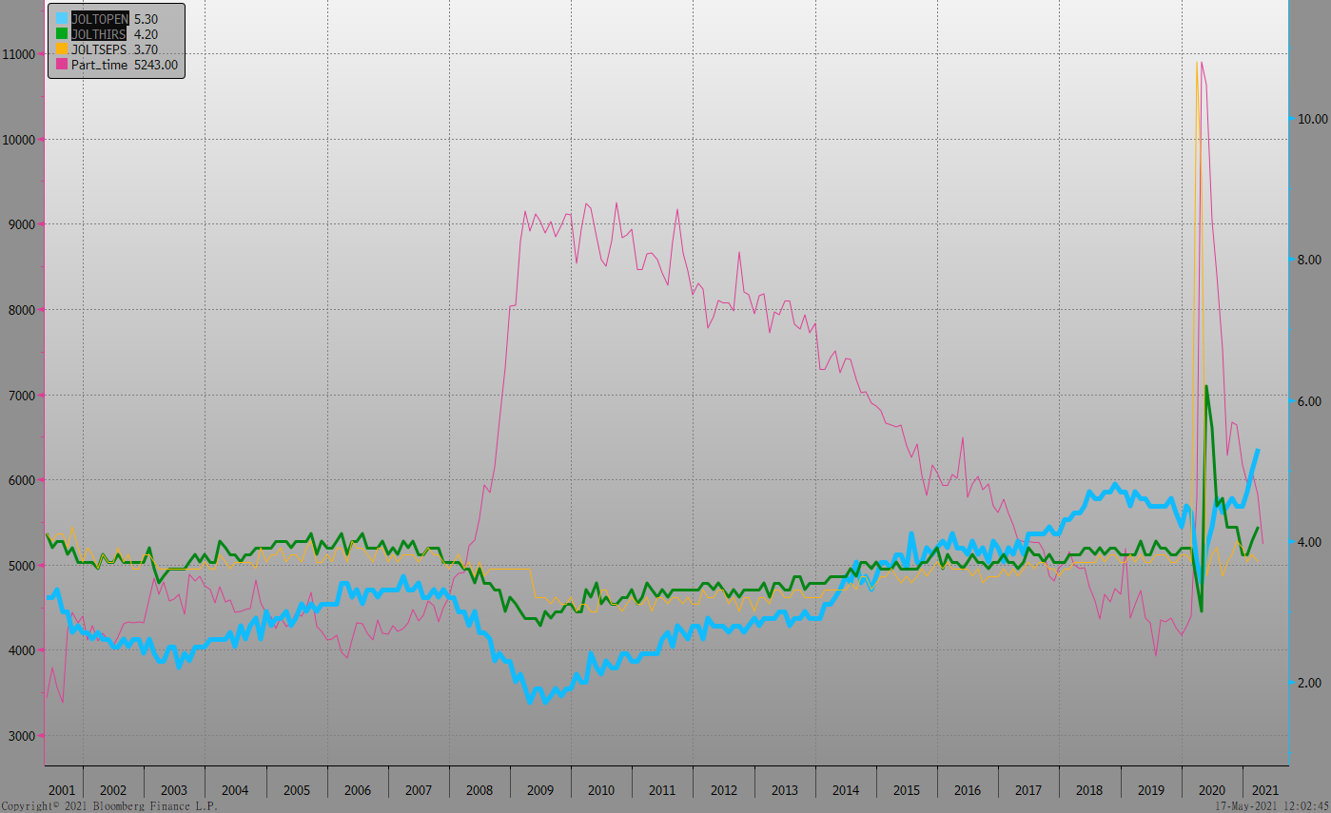
美國就業情況

Slide 13
美國新屋及成屋銷售

Slide 14
美國非農就業人數

Slide 15
經濟數據預報

Slide 16
市場展望
從利率走勢看，美債10y利率從去年第四季以來的上漲趨勢，已經轉向橫盤整理，約在1.50%~1.70%附近。
經濟數據方面，即將公布美國3月耐久財訂單修正值、4月新屋銷售及4月成屋待完成銷售。德國5月IFO企業景氣指數。台灣4月外銷訂單。預期經濟數據仍佳。台債操作上，目前台灣新冠疫情嚴峻，台債利率可能轉跌。在美債利率未進一步上揚的情況下，預估10y區間在0.35%~0.45%。利率交換市場，5年期利率近期在0.65%~0.70%間整理，利差有限，不建議此時收固定方。

